Slide 1



폭염과 장마가 시작되는 7월
학교안전사고 예보 - 7월호
폭염&집중 호우 예방 안전수칙
이것만은 꼭 지켜요!
경기도교육청 학교안전기획과

Slide 2
< 여름철 용어 알아보기>
1. 폭염
30℃이상의 불볕더위가 계속되는 현상
2. 장마
여름철 여러 날을 계속해서 비가 내리는
현상이나 날씨
저위도 지방의 따뜻한 공기가 바다로부터 수증기를 엄청나게 공급받으면서 최대 풍속 초속 17m 이상의 강한 바람과 많은 비를 동반하여 고위도로 이동하는 기상 현상
3. 태풍

Slide 3


폭염과 집중호우를
예방하기 위해 지켜야 할
안전 수칙에는
어떤 것들이 있을까요?

Slide 4

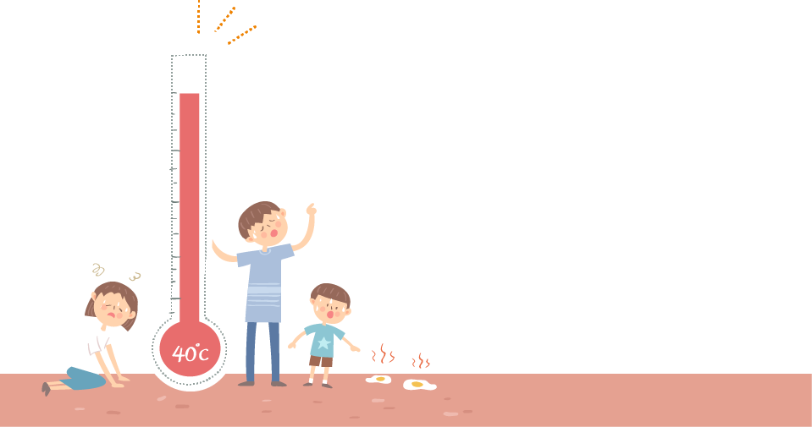
폭염 시
지켜야 할
안전 수칙

Slide 5
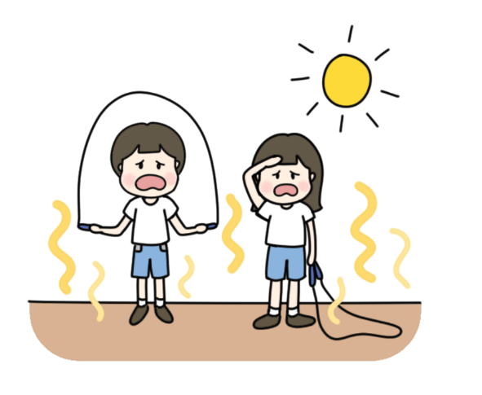
폭염 시 안전 수칙
1. 야외 활동을 자제해요.
뜨거운 낮 시간에는
야외활동 (체육 활동 등)을
자제해요.

Slide 6
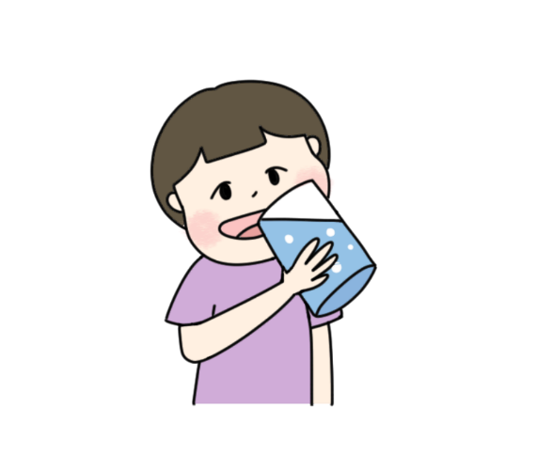
폭염 시 안전 수칙
2. 물이나 이온음료 등을 수시로 충분히
마셔줘요.

Slide 7
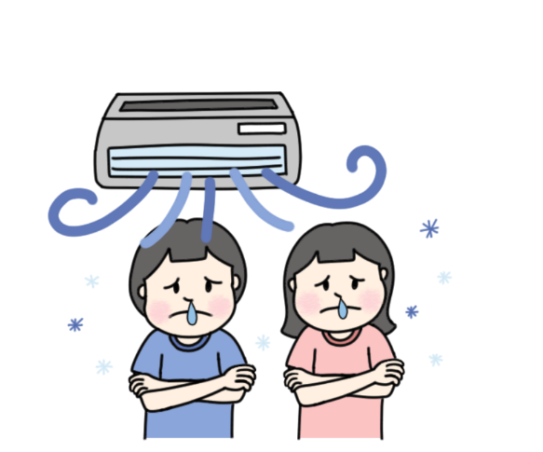
폭염 시 안전 수칙
3. 실내 적정 온도를
유지해요
장시간 에어컨을 세게 틀면 냉방병의 위험이 있으므로 실내 적정 온도를 유지하며 냉방병을 예방해요.

Slide 8
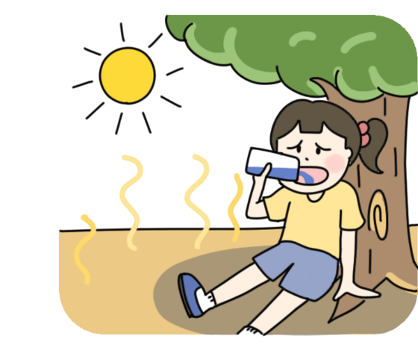
폭염 시 안전 수칙
4. 일사병을 예방해요
어지럽거나 울렁거리는 등
일사병 증상이 나타날 때,
그늘로 이동하여 충분히
휴식을 취하고,시원한 물을 마시며 몸의 온도를 낮춰요.

Slide 9
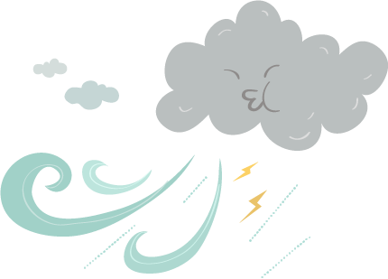
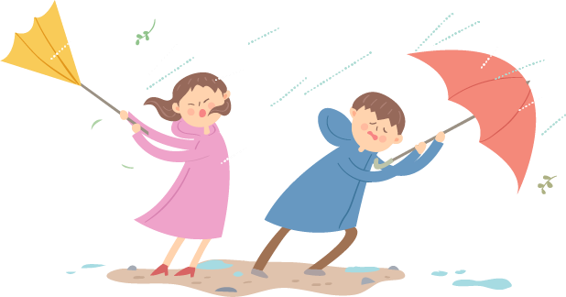
집중 호우 시
지켜야 할
안전 수칙

Slide 10
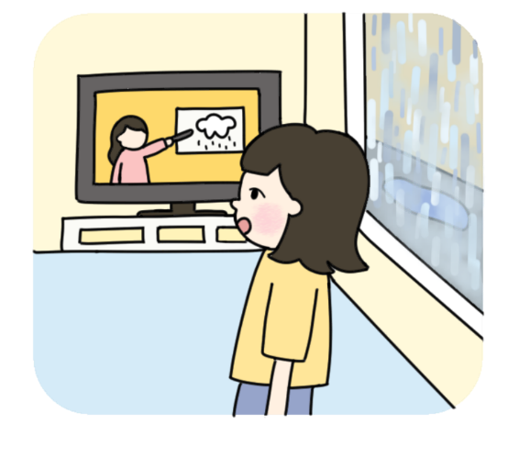
집중 호우 시 안전 수칙
1. 일기 예보를 확인해요
항상 일기 예보를 확인하고,
집중 호우 시에는 외출을
하지 않아요.

Slide 11
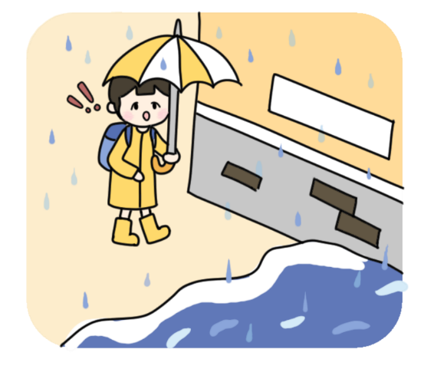
집중 호우 시 안전 수칙
2. 안전한 길로 등교해요
저지대나 상습 침수 지역은 우회하여 안전한 길로
등교해요.

Slide 12
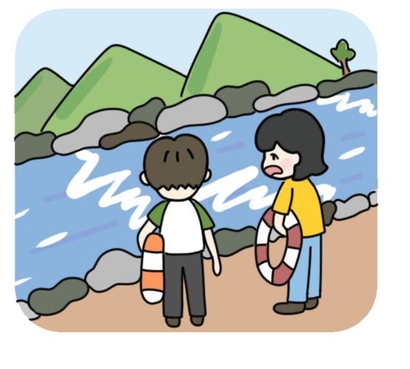
집중 호우 시 안전 수칙
3. 물가에 접근하지 않아요
장마철에는 물가에
접근하지 않고, 물놀이를
하지 않아요.

Slide 13
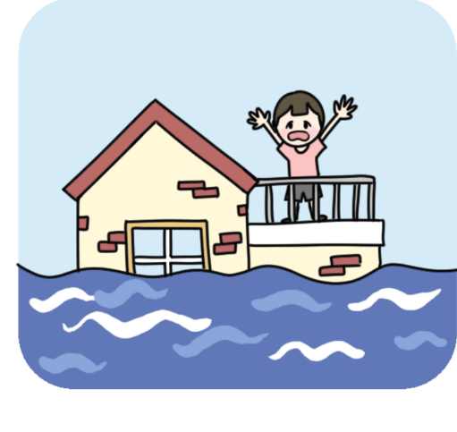
집중 호우 시 안전 수칙
4. 안전한 곳으로 대피하여 구조를 요청해요
침수되거나 고립될 시
옥상 등 안전한 곳으로
대피하여 구조를 요청해요.

Slide 14
폭염&집중 호우 안전 관련 참고 영상
1. 학교재난안전 송애니 - 폭염이 찾아왔어요!(유아초저용)
https://www.youtube.com/watch?v=MfJwa1dptL0
2. 폭염으로부터 건강을 지키는 방법(위기탈출 하우투How to)
https://www.youtube.com/watch?v=0gu2fw06qdY
3. 폭우로 인한 침수 상황시 대처 방법은? [행정안전부X사물궁이]
https://www.youtube.com/watch?v=cOQEdUBpLjg
4. 여름에 꼭! 필요한 태풍 대비 안전수칙!
https://www.youtube.com/watch?v=BqthA_QP6ug

Slide 15


학교안전사고 예보 - 7월호
폭염&집중호우 안전 수칙!
우리 모두 잘 지켜 건강하고
안전한 7월을 보내도록 해요!
폭염&집중호우 안전 수칙!
우리 모두 잘 지켜 건강하고
안전한 7월을 보내도록 해요!
제작 : 운천초등학교 교사 임효빈

